Slide 1
Литературное чтение
8
класс
Тема: Юрий Яковлевич Яковлев.
Рассказ
«Письмо к Петрарке».

Slide 2
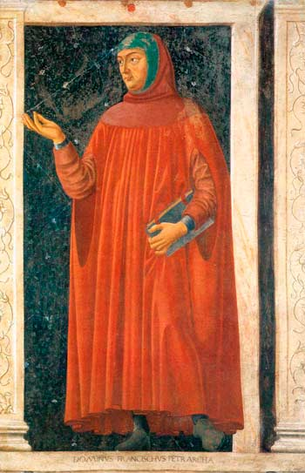
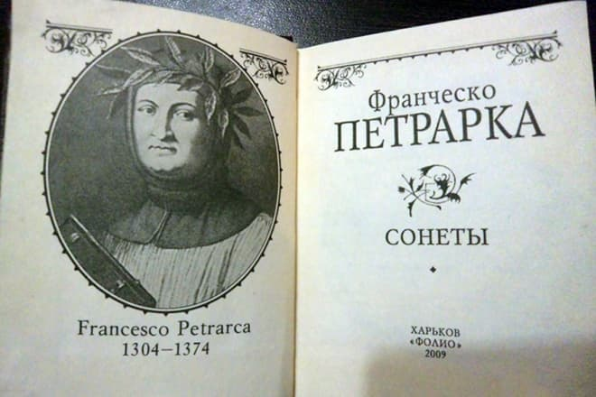
История создания
Рассказ Ю.Я.Яковлева «Письмо
к Петрарке» был впервые опубликован
в 1976 году и входит в сборник «Колыбельная для мужчин».

Slide 3
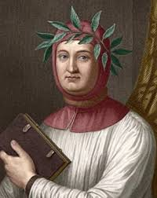
Франческо Петрарка
Франческо Петрарка – итальянский поэт XIV века, ставший основателем раннего гуманизма и светского искусства, которые являются основными принципами эпохи Возрождения.
Франческо Петрарка – культовый поэт Средневековья.
Родился в Ареццо 20 июля 1304 года.

Slide 4
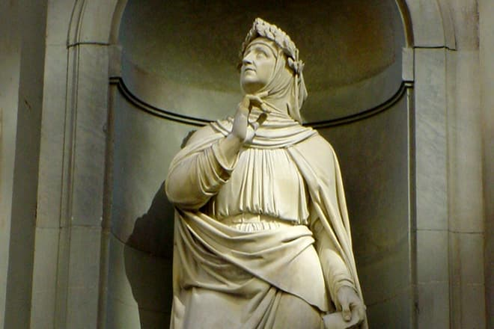
Франческо Петрарка
Его отцом стал Пьетро ди сер Паренцо, флорентийский юрист, который был выдворен из Флоренции в то же время, что и Данте, за поддержку партии «белых». Паренцо имел прозвище «Петракко» - вероятно, из-за этого впоследствии образовался псевдоним поэта. Семейство Паренцо переезжало из одного города Тосканы в другой, а когда Франческо исполнилось девять лет, осело во французском Авиньоне. Впоследствии мать Петрарки переселилась в соседний город Карпантра.

Slide 5
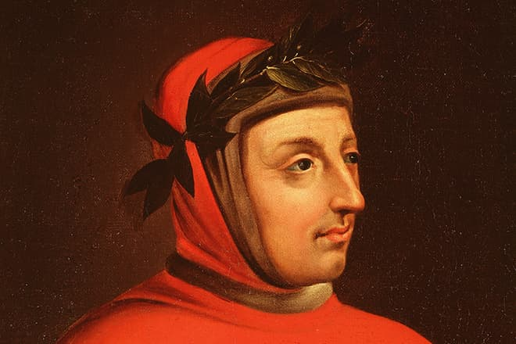
Франческо Петрарка
В Авиньоне мальчик начал посещать школу, изучил латинский язык и начал интересоваться произведениями
римской литературы. В 1319 году Франческо окончил школу, после чего
отец посоветовал изучать право. Хотя юриспруденция не была близка
Франческо, парень выполнил волю отца, поступив в Монпелье, а вскоре – и в Болонский университет. В 1326 году отец Петрарки скончался, а сам молодой человек окончательно понял, что классические писатели для него гораздо интереснее законодательных актов.

Slide 6
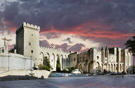
Франческо Петрарка
Единственным наследством, которое получил Франческо после смерти отца, стала рукопись сочинений Вергилия. Отчасти из-за тяжёлого финансового положения, отчасти из-за стремления к духовному просвещению, после окончания университета Петрарка решил принять священство. Итальянец поселился при папском дворе в Авиньоне и сблизился с представителями авторитетного семейства Колонна (Джакомо Колонна - приятель ещё со времён учёбы в университете).

Slide 7
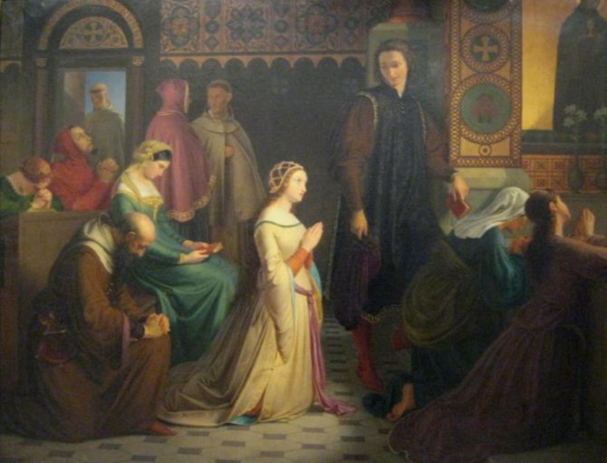
Неразделённая любовь Ф.Петрарки
Любовью всей жизни Петрарки была Лаура. После встречи с этой девушкой поэт на протяжении трёх лет, проведённых в Авиньоне, надеялся поймать её случайный взгляд в церкви. В 1330 году поэт переехал в Ломбе, а через семь лет купил имение в Воклюзе, чтобы жить неподалеку от Лауры. Приняв духовный сан, Петрарка не имел права жениться.
Сама Лаура была замужней женщиной, верной супругой и матерью одиннадцати детей. В последний раз поэт увидел возлюбленную 27 сентября 1347 года, а в 1348 году женщина умерла.

Slide 8
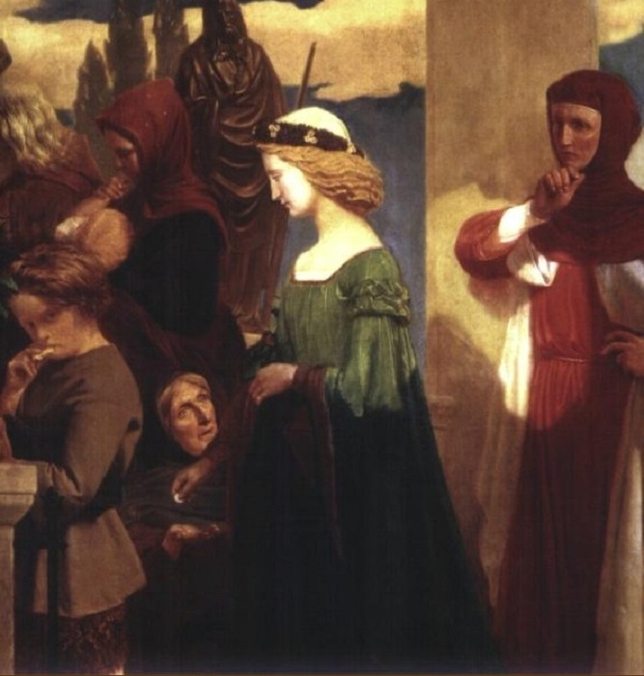
Неразделённая любовь Ф.Петрарки
В 1348 году в Европе была масштабная эпидемия чумы, настоящий мор. Она унесла жизнь миллионов людей. От этой болезни умерла и Лаура.
И умерла она именно в тот же день и месяц, и в те же утренние часы, и в том же городе, где впервые пересеклись их взгляды. Тайна этой встречи и любви никем ещё не раскрыта.
Смерть Лауры Петрарка воспринял как катастрофу.

Slide 9
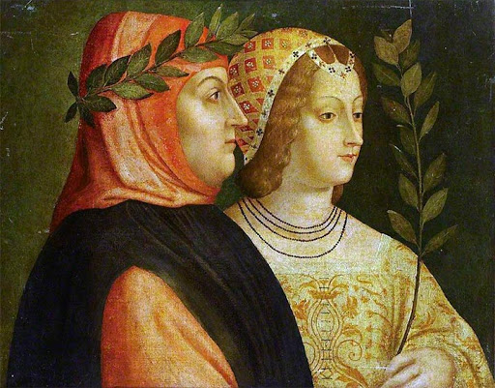
Творчество Франческо Петрарки
Наибольшую популярность Петрарке принесли стихотворные произведения, написанные на итальянском языке. Подавляющая часть посвящена
Лауре де Нов. Сам поэт сообщает о возлюбленной только то, что её зовут Лаурой, которую впервые увидел 6 апреля 1327 года в церкви Санта-Кьяра, и что 6 апреля 1348 года эта женщина скончалась. После смерти Лауры Франческо воспевал эту любовь на протяжении всей своей жизни.

Slide 10
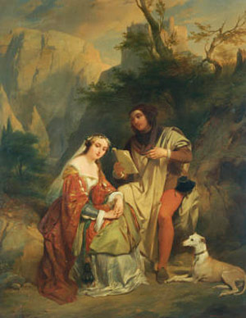
Творчество Франческо Петрарки
После смерти Лауры Петраркой были написаны «Стихи на смерть мадонны Лауры», «Триумф смерти», «Триумф славы». В 1353 году он навсегда вернулся в Италию, купив небольшое поместье.
Франческо Петрарка пережил свою возлюбленную на двадцать шесть лет. Но и после её смерти он любил Лауру всё так же восторженно и трепетно, посвящая ей, уже ушедшей из этого мира, прекрасные сонеты, всего около четырёхсот. Все они были собраны в «Канцоньере» («Книге песен»), которая является самым знаменитым сочинением поэта.

Slide 11
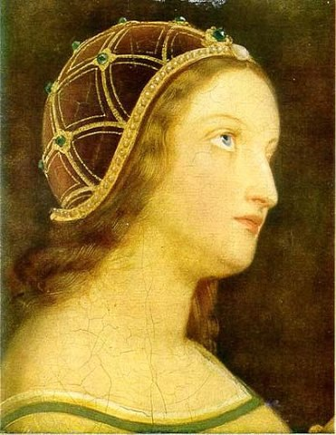
Прекрасная Дама сердца Петрарки
Дама Петрарки – бледная, рыжеволосая и голубоглазая Лаура – полностью соответствовала средневековым канонам красоты. Поэта с музой, если верить многочисленным источникам, ничего не связывало, ведь Прекрасной Даме принято было лишь поклоняться, возносить изысканные хвалы, совершать во имя неё подвиги, но что-то большее уже оскверняло образ, уничтожало жгучее желание, что вдохновляло рыцаря на самоотречение в нескончаемой борьбе на турнирах, в походах и других состязаниях.

Slide 12
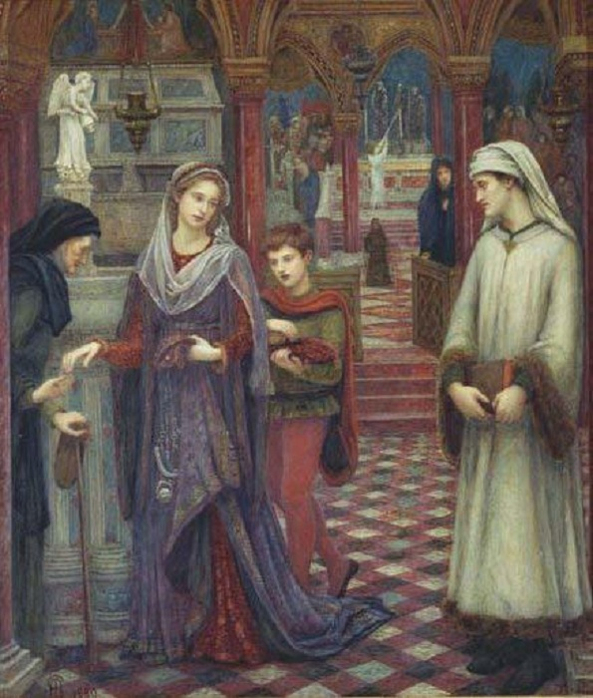
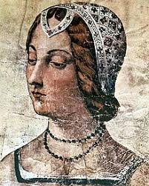
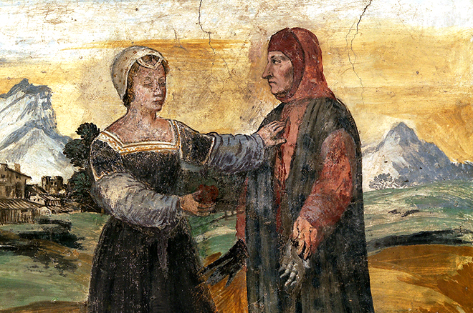
Прекрасная Дама сердца Петрарки
Лаура была уподоблена боевому стягу, гербу или знамени, которое красовалось на щите воина.

Slide 13
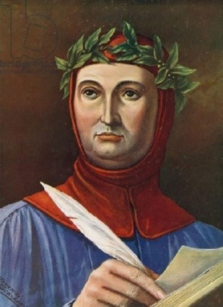
Великий поэт эпохи Возрождения
8 апреля 1341 года в Риме, на Капитолийском холме, великий итальянский поэт эпохи Средневековья и Возрождения был увенчан лавровым венком.
36-летний Франческо Петрарка получил столь высокую награду в знак признания его лучшим поэтом и непревзойденным знатоком античной литературы. Увенчание лаврами выдающихся личностей — это греко-римская традиция, которая была возрождена в Италии после тысячелетнего перерыва, в день награждения поэта. В этот день Петрарка прочёл свою речь перед Сенатом и был признан почётным гражданином Рима.

Slide 14
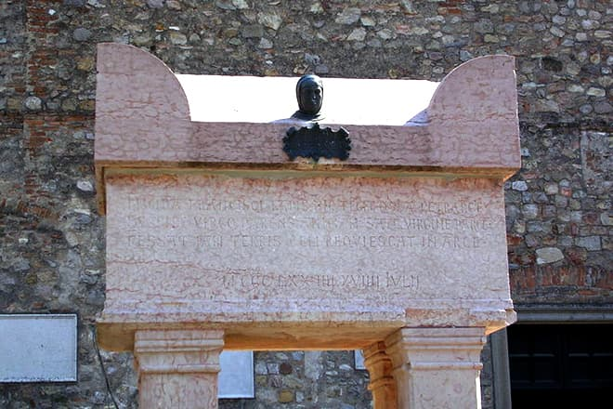
Последние годы жизни Франческо Петрарки
Петрарка регулярно путешествовал по различным итальянским городам, а в последние месяцы своей жизни оказался в небольшой деревне Арква. Там поэт скончался в ночь с 18 на 19 июля 1374 года, когда до 70-летнего юбилея ему оставалось дожить всего один день. История гласит, что Франческо ушёл в мир иной за столом, сидя над работой по жизнеописанию Цезаря с пером в руке. Его похоронили на местном кладбище.

Slide 15
Решение кроссворда
По горизонтали:
1. Язык, который изучал Петрарка в авиньонской школе.
2. Имя Петрарки.
3. Кем по призванию был Петрарка.
4. Предмет, который изучал Петрарка по совету отца.
5. Имя возлюбленной Петрарки.
По вертикали:
1. Прозвище, которое имел отец поэта Паренцо.
2. Город, где родился Петрарка.
3. Фамилия авторитетного семейства, с
представителями которого сблизился Петрарка
в городе Авиньон.

Slide 16
Решение кроссворда
1
1
2
3
2
3
4
5

Slide 17
Решение кроссворда. Проверьте!
П
Е
Л
А
Т
И
Н
С
К
И
Й
Т
Р
О
Ф
Р
А
Н
Ч
Е
С
К
О
Л
А
Ц
О
К
Ц
Н
К
П
О
Э
Т
Н
П
Р
А
В
О
Л
А
У
Р
А

Slide 18
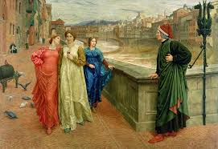
Словарная работа
колыбельная – alla;
гуманизм – insonparvarlik;
светское искусство – dunyoviy san’at;
эпоха Возрождения – Uyg‘onish davri;
культовый – ibodat bilan bog‘liq bo‘lgan;
Средневековье – O‘rta asrlar;
выдворен – haydab chiqarilgan;
юриспруденция – huquqshunoslik;
рукопись – qo‘lyozma;
священство – ruhoniylik;
каноны красоты – go'zallik kanonlari;
лавровый венок – dafna gulchambar;
непревзойденный знаток – beqiyos shinavanda;
масштабная эпидемия чумы – keng ko'lamli vabo epidemiyasi;
почётный гражданин – faxriy fuqaro.

Slide 19
Задание для самостоятельного выполнения
Прочитать и
подготовиться
к пересказу произведения Ю.Я.Яковлева
«Письмо к Петрарке».

